Slide 1
Les guerres en Europe
Intervention dans le cadre du projet „Nouvelle déclaration Schuman“, 13 mai 2022

Slide 2
Guerre et paix dans l‘histoire européenne

Slide 3
La première guerre mondiale
Période de paix entre 1870 et 1914; progrès scientifique et industriel
Les grands pouvoirs européens (Allemagne, Autriche-Hongrie, Russie, France, Royaume-Uni) s‘opposent
Une grande zone de bataille dans le Nord-Est de la France et dans la Belgique restée neutre.
La guerre est différente de toute autre auparavant, elle est „la catastrophe originelle du XXème siècle“ (George Kennan)
Nouvelles armes: mitrailleuses, avions, sous-marins, chars, gaz… ⇒ guerre industrialisée

Slide 4
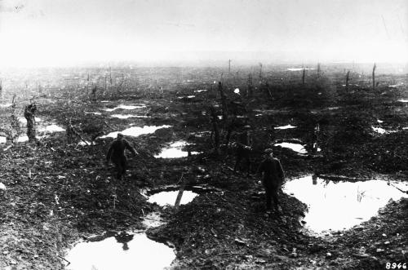
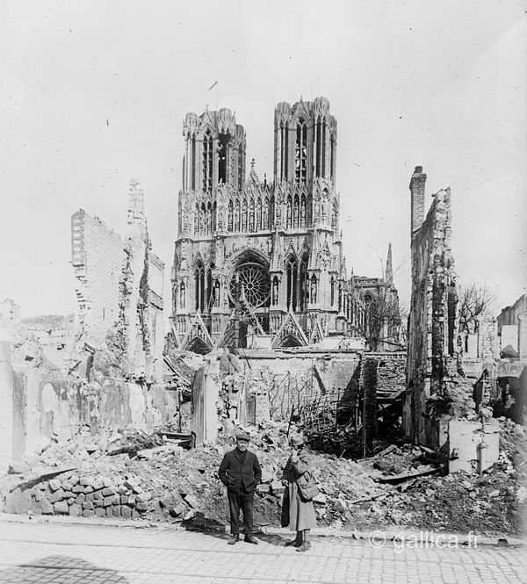
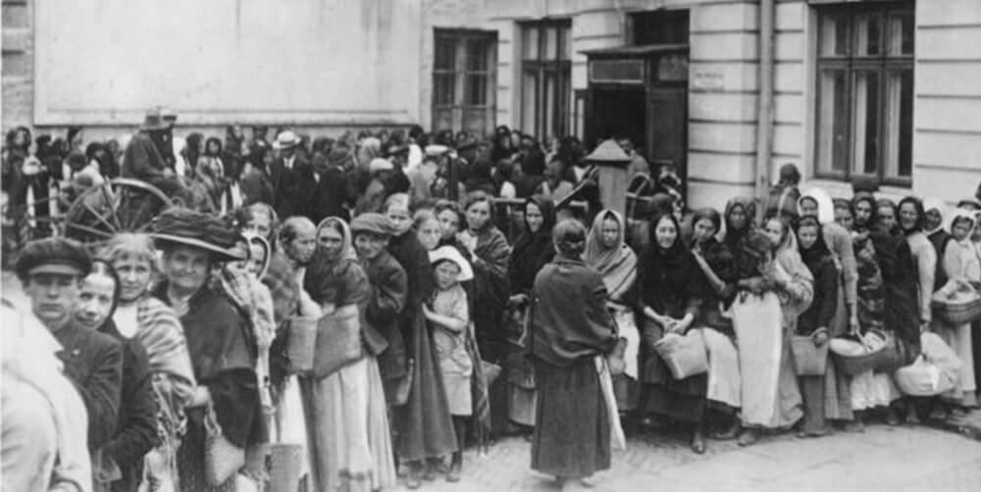
Les conséquences pour la population
La guerre dans les tranchées détruit les paysages et traumatise les combattants
Notamment en Belgique et en France, des villes sont détruites et la population civile attaquée
L‘Allemagne est frappée par le blocus marin britannique ce qui cause une famine ~800.000 morts

Slide 5
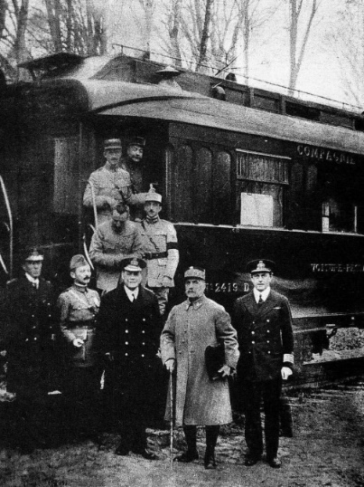
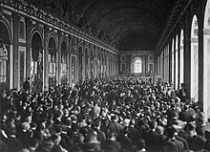
Bilan de la guerre
9 millions de soldats morts et à peu près le même nombre de civils
La carte de l‘Europe est redessinée: fin des empires allemand, austro-hongrois et russe; Révolution en Russie etc.
L‘humiliation du traité de Versailles renforce un nationalisme revanchard en Allemagne

Slide 6
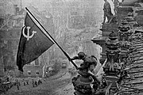
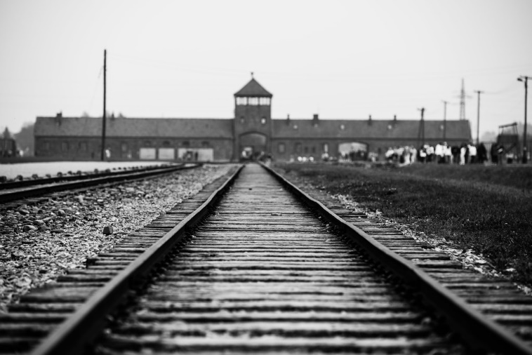
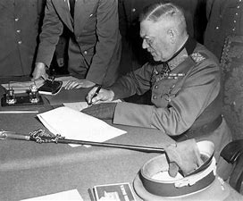
La Seconde guerre mondiale
Commence en Europe en septembre 1939 avec l‘attaque de l‘Allemagne nazie sur la Pologne et dure jusqu‘en mai 1945
Une grande partie se déroule dans l‘Est où à partir de 1941 l‘Allemagne nazie mène une guerre de destruction motivée par son idéologie raciale contre la population locale
Extermination systématique de la population juive de l‘Europe (Shoah) ainsi que des roms et autres minorités
La guerre se termine avec la défaite inconditionnelle de l‘Allemagne nazie envers les Alliés (États-Unis, Union soviétique, Royaume-Uni, France)

Slide 7
Les conséquences pour la population civile

Slide 8
Les conséquences pour la population civile
La „guerre totale“ – le terme vient du ministre de la propagande de l‘Allemagne nazie Joseph Goebbels: Personne n‘y échappe, il n‘y a plus de différence entre combattants et population civile
Extermination systématique de la population juive de l‘Europe (Shoa) avec 6 millions de morts ainsi que des roms et autres minorités
Bombardements des villes
Activités des partisans (Résistance en France, mais particulièrement en Europe de l‘Est) – en revanche destruction des villages entiers et massacres de la population civile

Slide 9
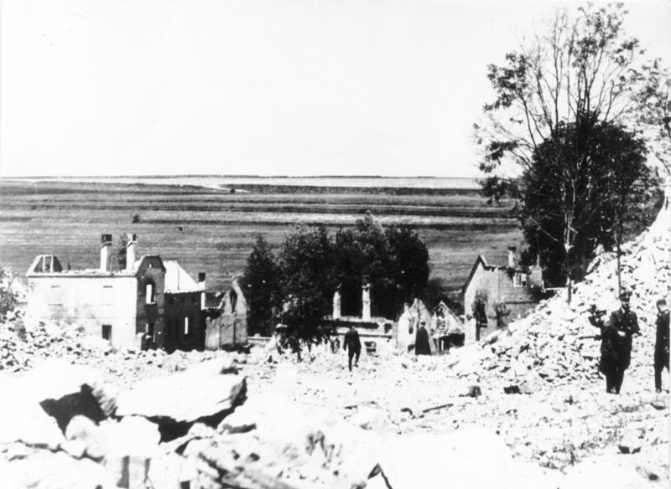
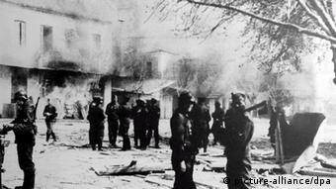
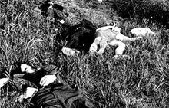
Destruction de villages entiers
Lidice (République tchèque, juin 1942)
Oradour-sur-Glane (France, juin 1944)
Distomo (Grèce, juin 1944)
Marzabotto (Italie, septembre-octobre 1944)

Slide 10
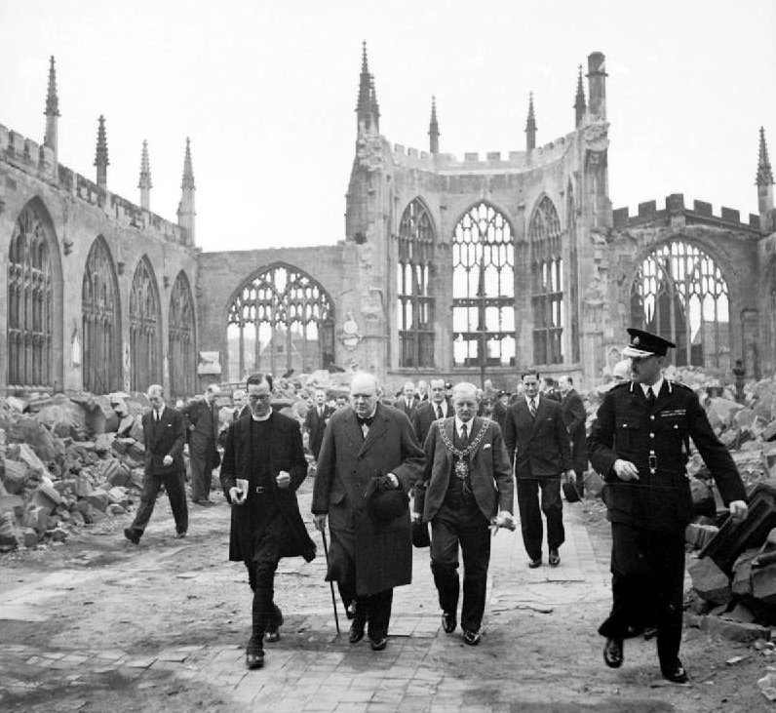
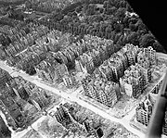
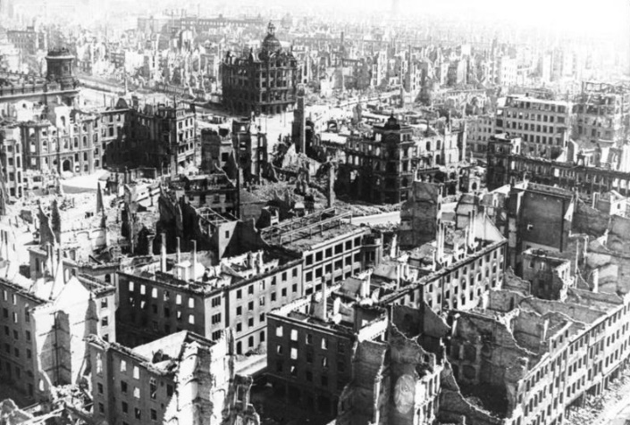
Les bombardements des villes
Coventry (Angleterre) 1940
Hambourg 1943
Varsovie 1944
Dresde 1945

Slide 11
Le bilan de la guerre II
Des millions de femmes deviennent veuves; les derniers prisonniers de guerre rentrent en 1955, pour d‘autres ce n‘est jamais le cas
Les viols sont une pratique courante; des millions de femmes sur tous les théâtres de guerre en ont subies

Slide 12
Le bilan de la guerre
65 millions de morts: plus de civils que de soldats, deux tiers en Europe, 27 millions seuls en Union soviétique
11 millions de personnes déplacées (DPs), notamment des anciens travailleurs forcées en Allemagne
Les frontières de l‘Europe sont rédessinées (conférence de Yalta en février 1945 et conférence de Potsdam en juillet 1945); l‘Est du continent sera sous domination soviétique
12 à 14 millions d‘Allemands expulsés de l‘Europe centrale et orientale; ~ 600.000 morts

Slide 13
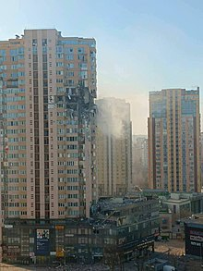
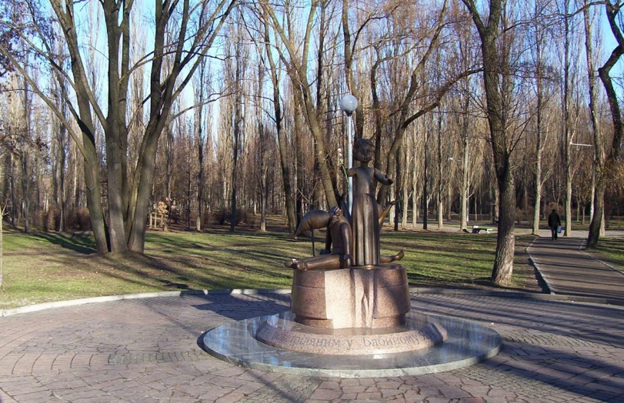
L‘Ukraine hier et aujourd‘hui
Kiev en 1944 (gauche) et Kiev en 2022 (droite)
Monument de Babyn Jar (en bas à gauche)

Slide 14
La déclaration Schuman
Date symbolique: 9 mai 1950, 5 ans après la fin de la guerre
Contexte: début de l‘essor économique en Europe occidentale, guerre froide (guerre en Corée la même année)
Comment réintégrer l‘Allemagne dans le système diplomatique de l‘Europe sans risquer de futures guerres
Idée principale: gérer ensemble la production de charbon et d‘acier pour empêcher de futures guerres

Slide 15
Les régions industrielles – source de conflits
La Ruhr: plus grand bassin industriel d‘Europe avec 5 millions d‘habitants (autour des villes de Dortmund, Essen, Duisburg, Bochum etc.), autrefois surnommé „Waffenschmiede des Reiches“ („l‘armurerie de l‘Empire“): les armes fabriquées avec l‘acier de chez Krupp et Thyssen sont un symbole du pouvoir économique et militaire de l‘Allemagne
En 1923 : occupée par des troupes françaises et belges pour forcer l‘Allemagne à payer des réparations de guerre; des milices communistes et nationalistes les combattent

Slide 16
Les régions industrielles – source de conflits
La Sarre (Saarland): région de forte activité minière et industrielle (acier), occupé et sous administration internationale après la Première guerre mondiale. Rattachée à l‘Allemagne (nazie) en 1938, occupé, autonome et économiquement rattaché à la France après 1945, la population locale rejette l‘idée d‘une Sarre européene en 1955, rattaché à l‘Allemagne de l‘Ouest en 1957.
Et son voisin, le département Moselle en Lorraine, attaché à l‘Allemagne entre 1871 et 1918 et de facto 1940-1944 ⇒ Schuman lui-même qui a grandi à Metz est né citoyen allemand.

